Slide 1


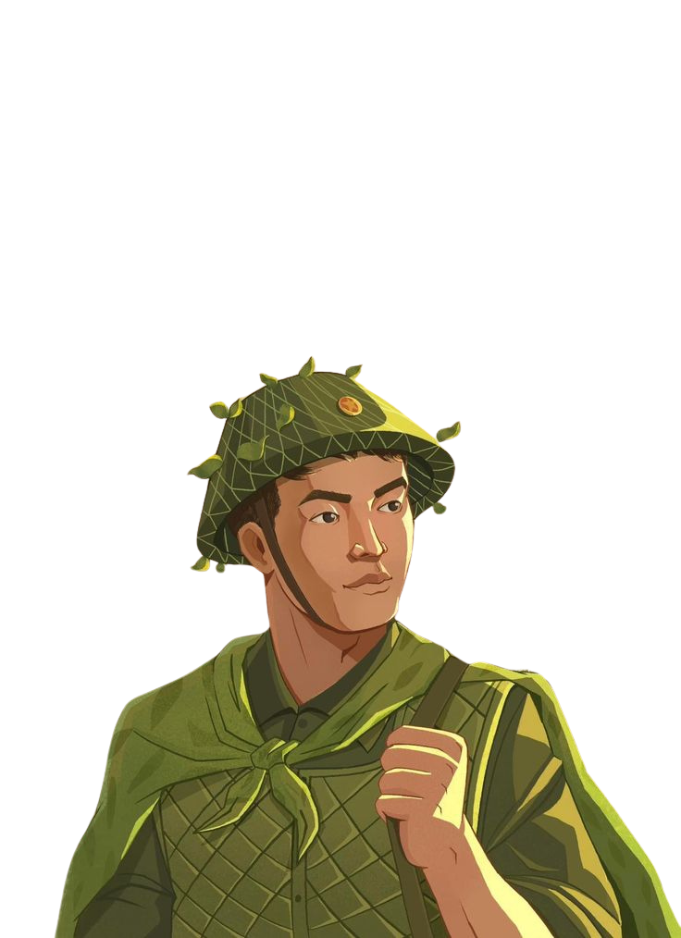



Bài 7. Tiểu thuyết hiện đại
KĨ NĂNG ĐỌC
Ánh sáng cứu rỗi
Trích Nỗi buồn chiến tranh - Bảo Ninh

Slide 2







1. TRƯỚC KHI ĐỌC
Tuổi trẻ và cuộc chiến
  HS xem trích đoạn để khơi gợi cảm xúc của HS. Chọn một trong hai video.
  HS chia suy nghĩ, cảm nhận trong vòng 1-2 phút.
  Thời gian: 5 phút.

Slide 3


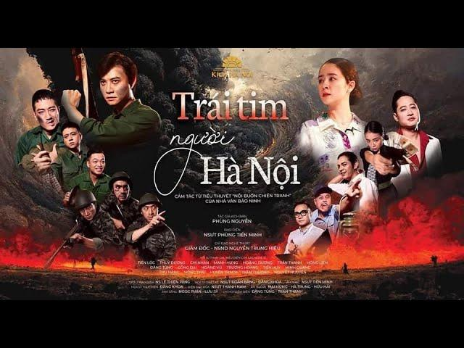
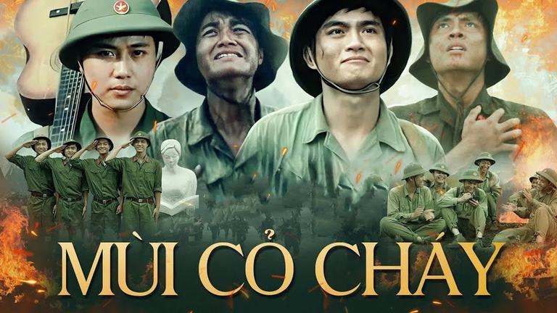


Tuổi trẻ và cuộc chiến
Giới thiệu vở kịch “Trái tim người Hà Nội” (lấy cảm hứng từ tiểu thuyết “Nỗi buồn chiến tranh”.
Nêu cảm nhận về những anh lính trẻ trước khi vào chiến trường chống Mĩ khi xem trích đoạn đầu của bộ phim “Mùi cỏ cháy” (Xem từ 7:52 – 12:32)

Slide 4



2. ĐỌC VĂN BẢN
Tiêu chí | Có | Không
Đọc trôi chảy, không bỏ từ, thêm từ.
Đọc to, rõ bảo đảm trong không gian lớp học, cả lớp cùng nghe được.
Tốc độ đọc phù hợp.
Sử dụng giọng điệu khác nhau để thể hiện được cảm xúc của nhân vật.

Slide 5



3. KHÁM PHÁ VĂN BẢN
3.1. Tìm hiểu chung
PHT
GV hỏi – đáp những thông tin chính về tác giả và tác phẩm để kiểm tra phần tìm hiểu ở nhà của HS. PHT được giao từ tiết học trước. (PHT)

Slide 6

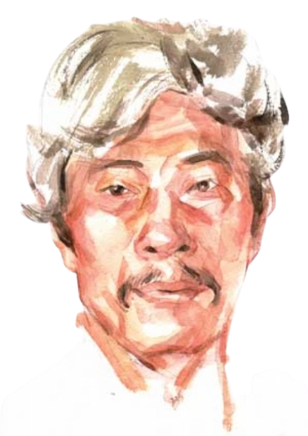


3. KHÁM PHÁ VĂN BẢN
3.1. Tìm hiểu chung
a. Tác giả
  Bảo Ninh (tên thật là Hoàng Ấu Phương, sinh năm 1952).
  Cuộc đời
- Thuộc thế hệ nhà văn trưởng thành trong giai đoạn kháng chiến chống Mỹ.
- Từng tham gia, làm bộ đội và chiến đấu trên chiến trường từ năm 1969 đến năm 1975.

Slide 7
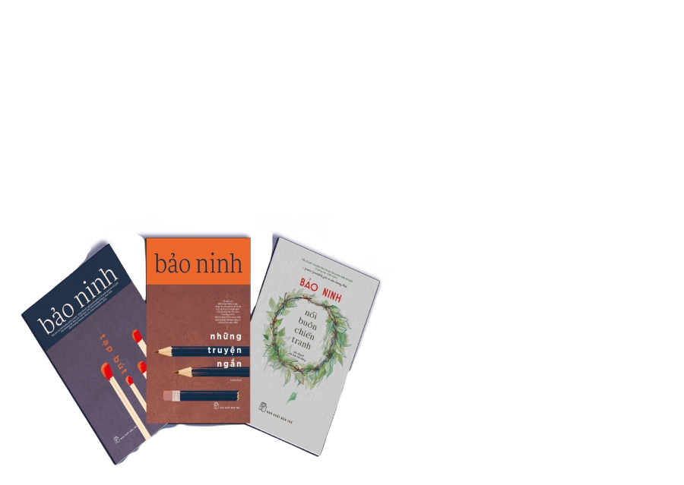





3.1. Tìm hiểu chung
a. Tác giả
  Sự nghiệp
- Phong cách nghệ thuật:
+ Thường viết về người lính và cuộc sống của con người trong chiến tranh.
+ Biệt tài miêu tả: miêu tả chi tiết, tỉ mỉ đến “đau nhói” những vết thương của chiến tranh.
+ Ngôn ngữ phong phú, chọn lọc kĩ càng và chính xác.
- Tác phẩm tiêu biểu: Nỗi buồn chiến tranh, Truyện ngắn Bảo Ninh, Chuyện xưa kết đi, được chưa?, Tạp bút Bảo Ninh, …

Slide 8




3. KHÁM PHÁ VĂN BẢN
3.1. Tìm hiểu chung
b. Tác phẩm “Nỗi buồn chiến tranh”
Thể loại: Tiểu thuyết
Nội dung: SGK
Giải thưởng: Tác phẩm này cũng đã được chuyển ngữ và giới thiệu ở 18 quốc gia trên thế giới. Vào tháng 8 năm 2016, nhà văn Bảo Ninh với tác phẩm Nỗi buồn chiến tranh vừa được nhận giải thưởng văn học Sim Hun của Hàn Quốc.

Slide 9
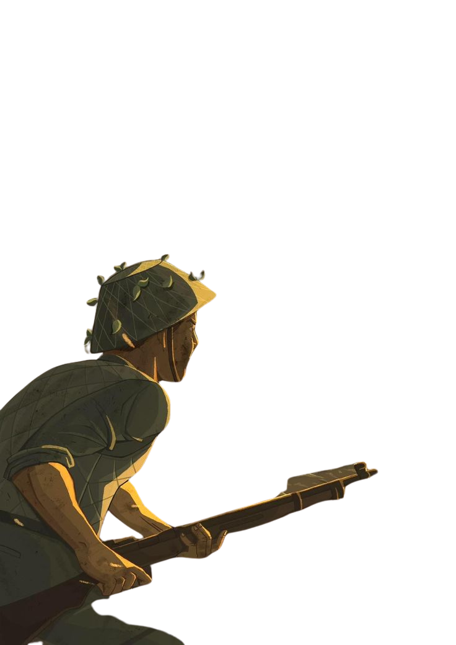



3. KHÁM PHÁ VĂN BẢN
3.1. Tìm hiểu chung
c. Đoạn trích “Ánh sáng cứu rỗi”
Xuất xứ: Rút từ cuốn Nỗi buồn chiến tranh.
Nội dung chính: Đoạn trích kể về câu chuyện thời chiến tranh với hai nhân vật chính là Kiên và Hòa đang dẫn đoàn tải thương vượt qua vũng trũng dưới chân Ngọc Bơ Rấy tìm đường đến sông Sa Thầy. Họ đã gặp một toán lính Mỹ. Hoà đã dũng cảm đánh lạc hướng toán lĩnh Mỹ hơn chục tên để Kiên và mọi người an toàn. Sự kiện ấy đã khiến cho Kiên và Hòa rời xa nhau mãi mãi để rồi khiến Kiên trở nên day dứt, đau khổ khi nhớ về quá khứ.

Slide 10




3.1. Tìm hiểu chung
c. Đoạn trích “Ánh sáng cứu rỗi”
Ý nghĩa: Tác giả đề cao tình bạn, tình đồng chí cao đẹp, tinh thần anh dũng của người chiến sĩ, lên án sự tàn bạo của thực dân, đế quốc và đề cao hòa bình dân tộc. Khẳng định vai trò của cá nhân và quyền sống, hạnh phúc và đau khổ của con người.
Ý nghĩa nhan đề:
  Cảm nhận lại chiến tranh dưới làn ánh sáng chậm rãi của nỗi buồn.
  “Ánh sáng cứu rỗi” chính là niềm tin chiến thắng, sự hi vọng vào hoà bình dân tộc, có thể đoàn tụ cùng nhau.
  Là phần sáng trong tâm hồn u tối, cứu lấy con người khỏi bóng đêm trong tâm hồn hay chính là những ám ảnh chiến tranh đang dần gặm nhấm tâm hồn con người.

Slide 11
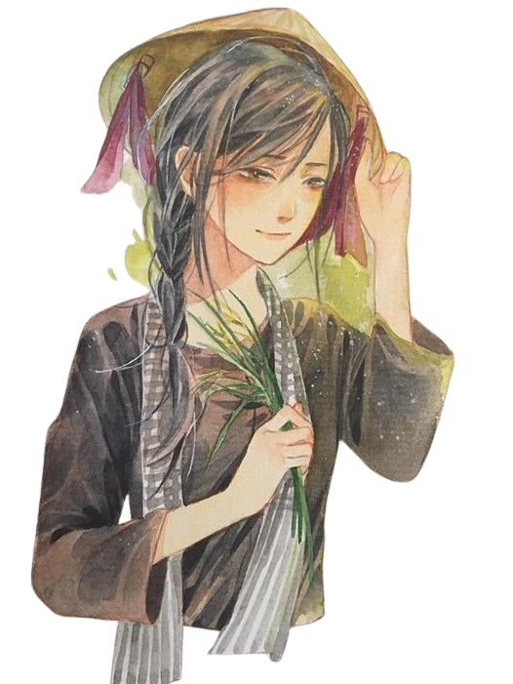
3.1. Tìm hiểu chung
c. Đoạn trích “Ánh sáng cứu rỗi”
Bố cục: 3 phần
  Phần 1: Kiên và Hoà tìm được đường đến sông Sa Thầy.
  Phần 2: Kiên và Hoà gặp toán lĩnh Mỹ và Hoà đã đánh lạc hướng chúng, sau đó cô bị chúng bắt.
  Phần 3: Cảm xúc và nỗi đau của Kiên về kí ức này.

Slide 12



3. KHÁM PHÁ VĂN BẢN
3.2. Đọc hiểu chi tiết
a. Tóm tắt cốt truyện
Nhiệm vụ 1. Tóm tắt cốt truyện, tìm hiểu về ngôi kể, điểm nhìn, bối cảnh câu chuyện
  Yêu cầu: Tóm tắt đoạn trích theo mô hình SWBST.
  Thời gian: 10 phút.
  Hình thức: nhóm đôi/ theo bàn
Sombody (Nhân vật chính)
Wanted (Mong muốn, dự định)
But (Khó khăn)
So (Giải pháp)
Then (Kết thúc)

Slide 13



3. KHÁM PHÁ VĂN BẢN
3.2. Đọc hiểu chi tiết
Nhiệm vụ 3. Tìm hiểu đặc sắc nghệ thuật và phong cách hiện thực trong tiểu thuyết.
  Yêu cầu: chỉ ra những đặc sắc về mặt nghệ thuật và phong cách hiện thực, hiện đại được thể hiện trong văn bản.
  Thời gian: 05 phút
  Hình thức: cá nhân
Nhiệm vụ 2. Phân tích nhân vật
  Yêu cầu: Phân tích nhân vật Kiên và Hoà
  Thời gian: 30 phút.
  Hình thức: GV hướng dẫn – HS thực hành nhóm (5-7 HS) tại lớp - PHT

Slide 14




3.2. Đọc hiểu chi tiết
a. Tóm tắt cốt truyện
Somebody (Nhân vật chính) | Kiên
Wanted (Mong muốn, dự định) | Tìm đường đi từ vùng trũng chân Ngọc Bơ Rẫy đến sông Sa Thầy cho đoàn tải thương.
But (Khó khăn) | Cả hai lạc đường gặp Hồ Cá Sấu. Gặp toán lĩnh Mỹ hơn chúc tên và một con chó béc-giê đang đi truy lùng.
So (Giải pháp) | Trong lúc ẩn nấp và có nguy cơ cao bị phát hiện, Hòa đã dũng cảm đánh lạc hướng toán lĩnh Mỹ.
Then (Kết thúc) | Hoà bị bắt và Kiên không bao giờ gặp lại cô nữa. Anh đã thành công dẫn đoàn tải binh đến nơi an toàn.

Slide 15



3.2. Đọc hiểu chi tiết
b. Bối cảnh, tình huống truyện
Bối cảnh
Câu chuyện xảy ra khi 1 nhóm chiến sĩ bị trương ở vùng rừng trũng dưới chân Ngọc Bơ Rẫy.
Tình huống truyện
Khi Kiên và Hoà đi tìm đường để đưa cho đoàn tải thương đến sông Sa Thầy thì gặp nhóm lính Mỹ.

Slide 16


3.2. Đọc hiểu chi tiết
c. Ngôi kể, điểm nhìn
Ngôi kể
Ngôi kể thứ ba
Điểm nhìn trần thuật
Người kể chuyện đang kể câu chuyện từ góc độ của Kiên - nhân vật chính trong câu chuyện, giúp đưa người đọc vào tâm trạng và trải nghiệm của nhân vật chính chân thực và khách quan.

Slide 17



3. KHÁM PHÁ VĂN BẢN
3.2. Đọc hiểu chi tiết
d. Hệ thống nhân vật
(1) Nhân vật Kiên
  Sau hai lần bị bao vây, đơn vị Kiên đã tan nát, vụn ra từng tốp, vừa đánh vừa chạy.
  Trên đường tháo thân, nhóm của Kiên gặp một đoàn hai chục cáng thương đi qua, lực lượng này cũng vô cùng tơi tả, sức cùng lực kiệt.

Slide 18
3.2. Đọc hiểu chi tiết
d. Hệ thống nhân vật
(1) Nhân vật Kiên
Sự kiện | Diễn biến tâm lí – hành động
Khi cùng Hoà dò đường | Khi Hòa dẫn đường bị lạc đến Hồ Cá sấu: Kiên hung dữ, tàn nhẫn dằn giọng, tức giận. Không phải lỗi lầm mà là một tội ác! Cần phải xử bắn cô. Hiểu chưa! Nhưng vì đạn chẳng còn nhiều… Cô sẽ cho anh em thương binh tắm bùn chứ? Khi Hòa tìm đúng đường giao liên đã bỏ hóa: Kiên muốn khen ngợi cô, muốn xin lỗi vì đã nặng lời nhưng biết nên nói thế nào. Hai người nói chuyện với nhau. Kiên nói khẽ và quàng tay ôm lấy vai Hòa.

Slide 19


d. Hệ thống nhân vật
(1) Nhân vật Kiên
Sự kiện | Diễn biến tâm lí – hành động
Gặp lính Mỹ | Kiên sững lại, tái mặt kéo Hòa ngồi thụp xuống. Cẩn thận quan sát đám lính Mỹ. Co rúm người, mắt mở trừng, xiết chặt quả lựu đạn, lòng tê bại, thấp thỏm. Không để ý Hòa đã lẳng lặng trườn xa chỗ anh nấp. Hòa nổ súng đánh lạc hướng lính Mỹ: nín lặng, gần như nín cả thở; cứ như thế quỳ mãi, náu kín mình sau lùm cây ở bìa rừng; quả lựu đạn vẫn bị giữ lại khư khư trong lòng bàn tay Kiên; lẳng lặng tra lại chốt cho quả u ét. Kiên êm thấm trở về chỗ khe cạn.

Slide 20

d. Hệ thống nhân vật
(1) Nhân vật Kiên
Sự kiện | Diễn biến tâm lí – hành động
Sau sự hi sinh của Hòa | Cảm xúc: đau đớn, sợ hãi, căm hờn, chỉ có nỗi buồn… trước cảnh kinh khủng quá sức chịu đựng ấy. Biết ơn sự hi sinh của Hòa. Cảm nhận bộ mặt gớm guốc của chiến tranh, cảm nhận lại chiến tranh dưới làn ánh sáng chậm rãi của nỗi buồn.

Slide 21




(1) Nhân vật Kiên
Trước sự không ngại hi sinh thân mình để dẫn dụ địch giúp đồng đội sống sót của Hòa, Kiên cũng nhanh chóng hiểu ra cần có người quay về, dẫn đường đưa bao nhiêu đồng đội đang thương binh đang chờ đợi.
Kiên là người chính trực, cẩn trọng và luôn nghĩ đến đồng đội. Anh là người sống tình cảm, luôn day dứt, ám ảnh về “nỗi buồn chiến tranh”. Sự hi sinh của Hòa, đó là nỗi mất mát to lớn trong tâm hồn anh, khoảnh khắc mong manh giữa sự sống và cái chết lại càng in đậm hình ảnh cô giao liên dũng cảm trong tâm trí anh. Biết ơn trước sự hi sinh đó, đau đớn trước những sự thật trần trụi của chiến tranh Kiên đã dùng ánh sáng của nỗi buồn khi nhìn về quá khứ để thức tỉnh và cứu rỗi cuộc đời.

Slide 22





3. KHÁM PHÁ VĂN BẢN
3.2. Đọc hiểu chi tiết
d. Hệ thống nhân vật
(2) Nhân vật Hoà
  Là cô giao liên vùng rừng trũng Ngọc Bơ Rẫy.
  Cô không phải gái Thượng mà quê vùng biển Hải Hậu.

Slide 23


3.2. Đọc hiểu chi tiết
d. Hệ thống nhân vật
(2) Nhân vật Hoà
Sự kiện | Diễn biến tâm lí – hành động
Khi cùng Kiên dò đường | Khi dẫn đường bị lạc đến Hồ Cá sấu: Cúi mặt xuống, nói nhỏ, giọng run run, cùng cặp mắt ngấn lệ, cô hối lỗi trước việc dẫn sai đường của mình. Tôi sẽ chuộc lỗi các đồng chí ạ! Tôi sẽ chuộc tội, tôi xin chuộc tội này… Tôi sẽ tìm thấy đường… Tươi hẳn nét mặt khi nhìn thấy sông Sa Thầy. Trìu mến, dịu hiền, Hòa từ từ ngả đầu vào vai Kiên khi Kiên quàng tay ôm cô.

Slide 24

d. Hệ thống nhân vật
(2) Nhân vật Hoà
Sự kiện | Diễn biến tâm lí – hành động
Gặp lính Mỹ | Trườn ra xa chỗ Kiên nấp chừng chục bước chân. Nổ súng vào con chó béc-giê của lính Mỹ, bắn súng để đánh lạc hướng bọn giặc. Khi bị giặc đuổi theo Hoà cố tình kéo chúng ra xa Kiên, đồng thời cũng hút chúng lệch khỏi vệt đường có thể dẫn tới khe cạn.

Slide 25
d. Hệ thống nhân vật
(2) Nhân vật Hoà
Cô gái dũng cảm, kiên cường, thông minh, tình cảm, sẵn sàng hi sinh vì đồng đội. Thái độ dám nhận, dám đương đầu, dám sửa lỗi khi cô bị Kiên chê trách vì dẫn sai đường, là khi cô không tiếc hi sinh thân mình vì đồng đội, không sợ hãi cái chết nơi rừng sâu vực thẳm.

Slide 26


3. KHÁM PHÁ VĂN BẢN
3.2. Đọc hiểu chi tiết
e. Đặc sắc nghệ thuật
01
02
03
Tình huống truyện: Hấp dẫn, đặc sắc, bất ngờ, đưa người đọc đến với nhiều dòng cảm xúc của nhân vật, thể hiện tình đồng chí sắt son, tinh thần đoàn kết cùng nghĩa cử cao đẹp trên chiến trường.
Cách kể chuyện: kết hợp với điểm nhìn + ngôi kể -> những tình huống tưởng như không liên quan đến nhau, rời rạc, vụn vỡ nhưng khi gần nhau, chúng bổ trợ, bù đắp cho nhau, tạo nên ý nghĩa của tác phẩm.
Bút pháp “dòng ý thức” → Thể hiện chân thực đời sống nội tâm của nhân vật, nhấn mạnh những giằng xé, sự vật vã của nhân vật Kiên và sự khốc liệt của chiến trường.

Slide 27


3. KHÁM PHÁ VĂN BẢN
3.2. Đọc hiểu chi tiết
f. Phong cách hiện thực, hiện đại trong tiểu thuyết
  Phản ánh hiện thực chiến tranh tàn khốc - cuộc kháng chiến chống Mỹ cứu nước.
  Cảm xúc của nhân vật Kiên được khắc họa chân thực, tinh tế, đúng với logic tâm lí và những ám ảnh sau chiến tranh.
Phong cách
hiện thực
  Điểm nhìn trần thuật độc đáo khắc hoạ vừa cụ thể vừa khách quan tâm lí nhân vật.
  Bút pháp “dòng ý thức” thể hiện mối quan tâm đặc biệt với trạng thái chuyển động không ngừng và biến hoá phức tạp của toàn bộ ý thức nhân vật.
Phong cách
hiện đại

Slide 28



3. KHÁM PHÁ VĂN BẢN
3.2. Đọc hiểu chi tiết
g. Bài học về cách nghĩ và ứng xử cá nhân
  GV phát cho HS 1 thẻ trắng để viết những giá trị được thể hiện qua văn bản. Kĩ thuật free writing (2-3 phút).
  (1 phút) Chia sẻ trước lớp những suy nghĩ và cảm nhận trước lớp.

Slide 29


3.2. Đọc hiểu chi tiết
g. Bài học về cách nghĩ và ứng xử cá nhân
Chiến tranh là sự tàn phá, là sự ghê tởm đến trong lòng, “Chiến tranh với bộ mặt gớm guốc của nó, với những móng vuốt của nó, với những sự thật trần trụi bất nhân nhất của nó”, “bất kì ai trải qua sẽ mãi mãi bị ám ảnh”
Những người lính, họ không chỉ phải chịu đựng nỗi đau trong thời chiến, mà ngay cả khi hòa bình được lập lại, trong làn sóng vui tươi của công cuộc xây dựng đất nước cũng không thể xóa nhòa những nỗi đau, những ám ảnh luôn thường trực trong tâm hồn người chiến sĩ.

Slide 30


3.2. Đọc hiểu chi tiết
g. Bài học về cách nghĩ và ứng xử cá nhân
Biết ơn thế hệ cha anh đã đổ máu, đã cầm súng để chúng ta được cầm bút trong hòa bình.
Trân trọng và trách nhiệm gìn giữ hòa bình.

Slide 31


4. LUYỆN TẬP
  Hình thức: HS thực hiện ở nhà, viết vào vở hoặc trả lên trên nhóm lớp (VD: Facebook, Microsoft Teams)
  Nhiệm vụ: Suy ngẫm, phản hồi, trả lời các câu hỏi sau:
Câu 1. Nêu ấn tượng ban đầu của bạn về nét khác biệt của đoạn trích này so với đoạn trích tiểu thuyết khác đã học?
Câu 2. Qua đoạn trích, bạn hiểu như thế nào về ý nghĩa của sự nhớ lại đối với tinh thần của một con người?
Câu 3. Khái quát cách đọc hiểu thể loại tiểu thuyết bằng hình thức sơ đồ tư duy. Có thể làm trên ứng dụng vẽ sơ đồ tư duy.
https://xmind.ai

Slide 32






4. LUYỆN TẬP
Gợi ý
Câu 1. Những ấn tượng có thể có khi đọc trích đoạn:
  Trong đoạn trích này, tập trung khắc họa nỗi đau và mất mát qua trải nghiệm cá nhân của nhân vật chính đó là nhân vật Kiên. Cảm xúc này thường được truyền đạt qua những chi tiết về thời chiến, những mất mát cá nhân và nỗi đau trong chiến tranh.
  Các điểm nhìn được triển khai từ quan điểm của nhân vật Kiên để kể câu chuyện.
  Câu chuyện được tái hiện từ quá khứ đến thực tại rồi nhân vật bộc lộ cảm xúc, suy nghĩ của mình về quá khứ.
  Câu chuyện có những tác động mạnh tới suy nghĩ, cảm nhận của người đọc.

Slide 33





4. LUYỆN TẬP
Gợi ý
Câu 2.
  Sự hồi tưởng (nhớ lại) trong đoạn trích không chỉ là việc đơn thuần tái hiện lại quá khứ mà còn mang theo một ý nghĩa sâu sắc về tinh thần con người và hành trình tìm kiếm ý nghĩa của cuộc sống.
  Sự nhớ lại giúp cho con người tái hiện được kí ức, được sống trong những kỉ niệm huy hoàng thời quá khứ từ đó có thể nhận ra những giá trị, niềm tin và định hình bản thân mình giống như cách nhân vật Kiên dùng kí ức đau buồn làm nguồn động lực.
  Sự nhớ lại giúp mở rộng và phong phú hóa trải nghiệm của con người. Những kí ức và hình ảnh từ quá khứ là nguồn cảm hứng và học hỏi không ngừng cho cuộc sống hiện tại và tương lai.

Slide 34

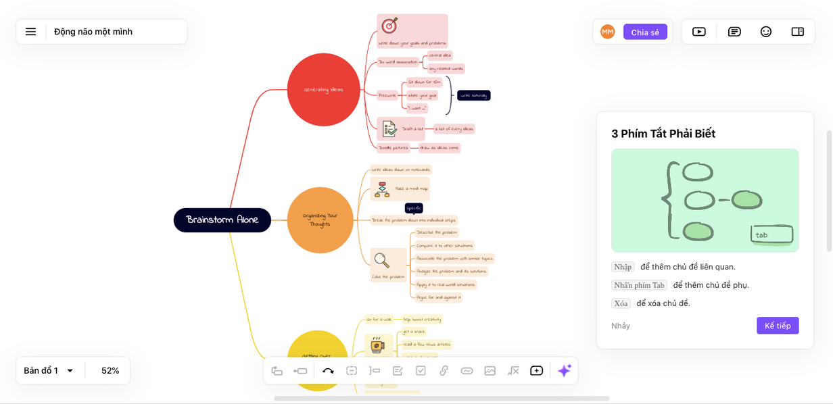


4. LUYỆN TẬP
Gợi ý
Câu 3.
  Khái quát cách đọc hiểu thể loại tiểu thuyết bằng hình thức sơ đồ tư duy. Có thể làm trên ứng dụng vẽ sơ đồ tư duy.
https://xmind.ai

Slide 35





5. VẬN DỤNG
Nhiệm vụ 1
  Suy ngẫm, bàn luận: “Chiến tranh” – hai tiếng ấy đã gợi cho bạn những ấn tượng, suy nghĩ gì?
  Hình thức: bài luận khoảng 600 chữ.
  Buổi sau báo cáo sản phẩm. HS gửi lên padlet/ google classroom

Slide 36


5. VẬN DỤNG
Nhiệm vụ 2
  HS luyện đọc văn bản cùng thể loại Đêm trăng và cây sồi (Trích Chiến tranh và hòa bình)
  Nhiệm vụ của nhóm HS là phân tích trích đoạn dựa vào các mục:
a. Thông tin về tác giả, tóm tắt tiểu thuyết
b. Ngôi kể, điểm nhìn, bối cảnh, tình huống truyện trong đoạn trích.
c. Nhân vật “An-đrây” (Những trải nghiệm của nhân vật về thiên nhiên, không gian; Những chiêm nghiệm, triết lí về cuộc sống)
d. Nhân vật “Na-ta-sa” (Những cảm xúc của nhân vật trong đêm trăng)
e. Cảnh đêm trăng và cây sồi già. Đặc sắc nghệ thuật, phong cách hiện thực trong tiểu thuyết.
  Trình bày dưới hình thức Poster (sử dụng Canva) và in bài làm ra khổ A1 hoặc A0.

Slide 37


Cảm ơn

